Slide 1
中文成语表征学习及其应用
姓名：李想
导师：郭宇春
学号：18120100
1

Slide 2
1.1 研究背景
成语是中文独特的语言现象
中文成语的特点
四字结构，含义丰富，源于典故，意义整体性，如亡羊补牢
非语义合成性：“望文生义”[1]，如七月流火[2]
中文成语的深度表征是一个基本而重要的任务，是各种中文自然语言处理下游任务的基础编码层
在线教育
舆情分析
写作校对
[1] 望文生义：指不了解某一词句的确切涵义或来源缘由，光从字面上去牵强附会，做出不确切的解释。
[2] 七月流火：指农历七月天气转凉，天刚擦黑的时候，可以看见大火星从西方落下。
2
Notes:
首先是研究背景，
成语是中文特有的一种语言文化现象，
它有着固定的四字结构，形式简洁而含义丰富，
部分成语来源于典故，具有意义整体性，
成语另一个重要的特点是非语义合成性，
非语义合成性指其字面意思与其实际语义不同，即我们常说的望文生义，
这两个特点对于表征模型的要求较高，
因此其表征问题是一个基本而重要的任务，
同时它也是各种中文自然语言处理下游任务的基础编码层，
如在线教育，舆情分析，写作校对等，
有效的中文成语深度表征模型对于中文自然语言处理的发展至关重要，

Slide 3
1.2 研究内容
本文探究中文成语的表征问题
基于完形填空形式的机器阅读理解任务，验证表征的效果
3
Notes:
本文的工作旨在探究中文成语的表征问题，
并基于完形填空形式的机器阅读理解任务验证表征的有效性，
最后探究其实际应用效果

Slide 4
2.1 问题介绍
大规模的交响乐自然又不同，那是#idiom#五四运动一般地冲了来，把每一个人的声音都变了它的声音，前后左右呼啸嘁嚓的都是自己的声音，人一开口就震惊于自己的声音的深宏远大；又像在初睡醒的时候听见人向你说话，不大知道是自己说的还是人家说的，感到模糊的恐怖。
上下文：
候选项：
["过河拆桥", "欢声雷动", "浩浩荡荡", "排山倒海", "四面八方", "一知半解", "成群结队“]
正确答案 随机项 相似项
目标：7选1
任务难点：
上下文的理解
相似成语的辨别
4
Notes:
下面介绍完形填空任务，
一条数据主要上下文和候选项，
上下文中的成语部分使用特殊符号idiom代替，
候选答案中包括正确答案，相似项和随机项，
模型的任务是从候选答案中选出正确答案，
该任务的难点在于上下文的理解和相似成语的辨析。

Slide 5
2.1 问题介绍
数据集 | Train | Dev | Test | Ran | Sim | Out
相似项 | 3 | 3 | 3 | 0 | 6 | 3
随机项 | 3 | 3 | 3 | 6 | 0 | 3
领域 | 新闻+小说 | 新闻+小说 | 新闻+小说 | 新闻+小说 | 新闻+小说 | 散文
表2-1 数据集信息
5种测试集
普通测试集：Dev、Test
相似项个数：Ran（random）、Sim（similar）
领域：Out
5
Notes:
表2-1为数据集的统计信息，其中普通的训练集、测试集和开发集的相似项个数为3，
同时根据相似项个数的不同设置了Ran和Sim测试集，
根据数据覆盖领域的不同设置了Out测试集

Slide 6
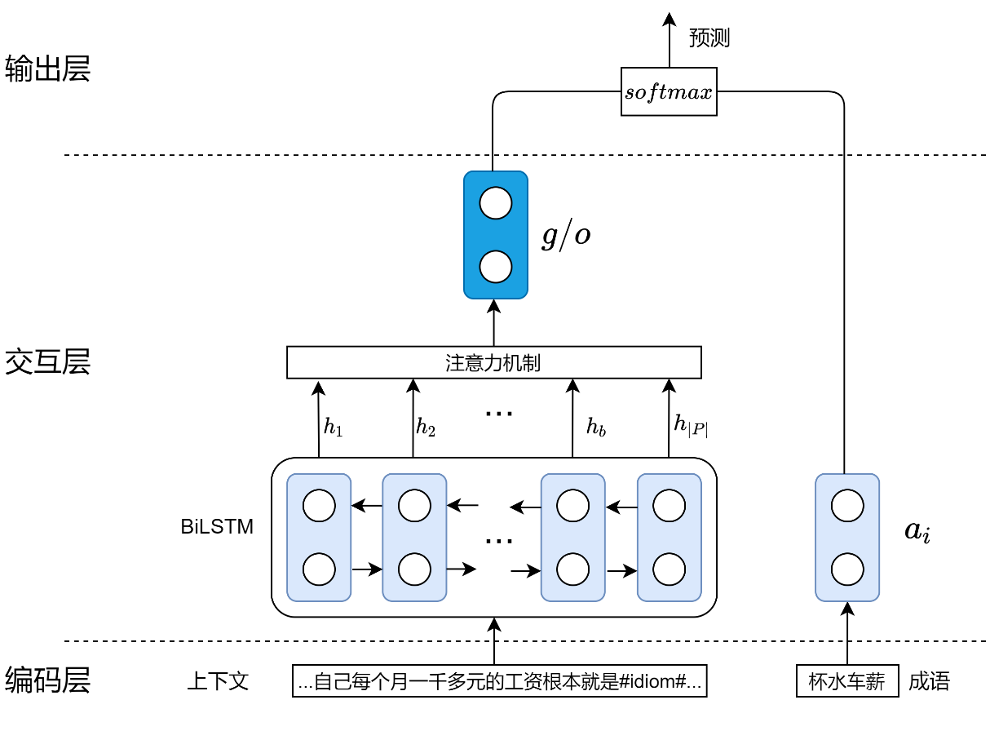
2.2 系统框架
三层结构：
编码层：本文工作
交互层
输出层
编码层
上下文编码：词
成语编码：词
交互层：
BiLSTM
AR
SAR
图2-1 系统框架
6
Notes:
图2-1为基线模型的框架，三层结构包括编码层、交互层和输出层，
本文的工作主要针对于编码层，其中包括上下文编码和成语编码，
而交互层的阅读理解模型选取了经典的三个模型，
即双向LSTM，AR和SAR，后两个模型是在双向LSTM的基础上加入了注意力机制

Slide 7
2.2 系统框架
还有很大提升空间
相似项辨别是任务一大难点
 | Dev | Test | Ran | Sim | Out
基线模型：词+词
BiLSTM | 68.8 | 68.7 | 77.9 | 64.3 | 59.5
AR | 69.8 | 69.6 | 79.2 | 65.7 | 60.9
SAR | 68.9 | 68.7 | 78.2 | 64.4 | 60.1
表2-2 基于词向量的基线模型实验结果
7
Notes:
实验结果如表2-2所示，从表中可以看出基线模型还有很大提升空间，
从Ran和Sim结果可以看出，相似项的辨别是任务的一大难点

Slide 8
2.3 字词融合编码
基本思想：
词向量：稀疏性、未知词，“干饭人”
低频词表征效果差
未知词无法表征
字向量：不确定性
一个单独的字含义较多，不确定性强
字词融合
字组成词，消除不确定性
字信息可以解决词信息的稀疏性问题
需要解决两个问题：
字词向量对齐
字词向量交互
8
Notes:
接下来介绍上下文表征，
上下文的形式为现代汉语，其基本语义单元为词，
但是词向量的质量受词频的影响较大，对于出现频率较低的词，其表征质量较低，
而且对于未知词无法进行表征；
单独的字向量不确定性 较高，也就是说每个字的含义较多，字只有组成了词，才会减小这种不确定性。
单独的词向量和字向量都无法有效地表征，本将二者进行有效地融合，以提升表征的质量。
字词融合主要需要解决两个问题：一个是对于同一个词来说，其词向量和字向量的数量不一致问题，也就是对齐问题；
第二个问题是字词向量的信息交互方式。
（翻页）本文提出了两种对齐方式：字向词对齐和词向字对齐，三种交互方式：元素加，元素乘和拼接。
其中元素加和元素乘是对两个向量的每一个维度进行加或者乘，而拼接是将两个向量首尾拼接。

Slide 9
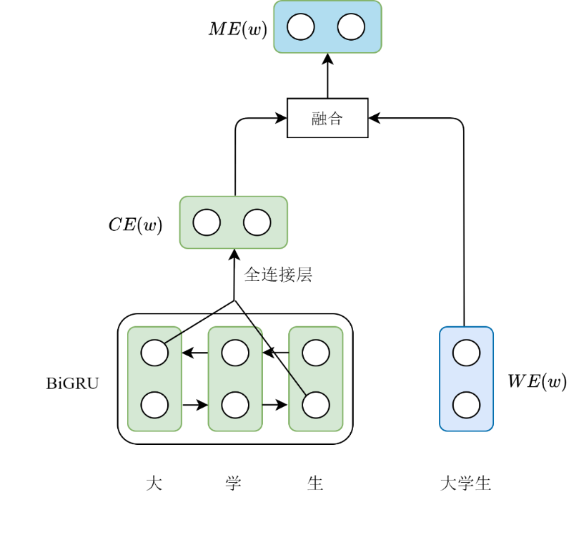
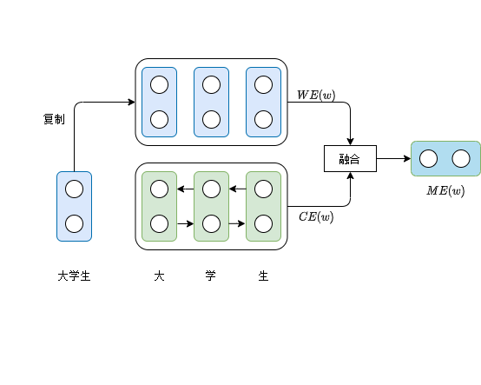
字词融合模型
两种对齐方式：
字向词对齐
词向字对齐
三种交互方式：
元素加
元素乘
拼接
图2-2 字向词对齐模型
图2-3 词向字对齐模型
$ME\left(w\right)= WE\left(w\right) • CE\left(w\right)$
（Mixed Embedding, Word Embedding, Character Embedding）
9
Notes:
图2-2和2-3为两种对齐模型，
以词语“大学生”为例，
字向词对齐模型是三个字向量经过双向GRU后，取其两个方向最后一个位置的隐状态向量拼接后，与词向量进行融合；
而词向字对其模型是将词向量复制三份后，分别与字向量进行融合。
融合方式如公式所示，
公式中的ME（w）表示mixed embedding, WE和CE表示word embedding和character embedding。
两种对齐模型和三种融合方式一共六种组合。

Slide 10
 | Dev | Test | Ran | Sim | Out
字向词对齐+元素乘
BiLSTM | 72.9 | 72.8 | 80.6 | 67.1 | 63.3
AR | 74.2 | 73.9 | 82.2 | 68.6 | 64.1
SAR | 73.0 | 72.6 | 80.5 | 67.3 | 62.9
字向词对齐+元素加
BiLSTM | 70.8 | 70.8 | 78.9 | 65.7 | 61.8
AR | 71.9 | 72.1 | 80.5 | 66.6 | 62.7
SAR | 71.1 | 70.7 | 79.4 | 65.5 | 62.0
字向词对齐+拼接
BiLSTM | 69.5 | 69.1 | 78.4 | 64.2 | 60.5
AR | 69.3 | 70.3 | 79.7 | 66.1 | 61.2
SAR | 69.7 | 68.4 | 78.6 | 64.6 | 60.8
词向字对齐+元素乘
BiLSTM | 71.6 | 72.0 | 79.9 | 66.7 | 62.8
AR | 72.5 | 72.6 | 80.8 | 67.8 | 63.9
SAR | 71.8 | 72.1 | 80.2 | 66.5 | 62.8
词向字对齐+元素加
BiLSTM | 70.7 | 71.1 | 79.6 | 65.1 | 61.9
AR | 71.6 | 71.9 | 80.3 | 65.9 | 62.5
SAR | 70.6 | 71.2 | 80.1 | 65.3 | 61.6
词向字对齐+拼接
BiLSTM | 68.3 | 68.5 | 78.2 | 64.4 | 59.9
AR | 69.5 | 69.8 | 79.1 | 66.1 | 60.7
SAR | 68.4 | 68.8 | 77.6 | 64.2 | 59.5
字词融合性能
“字向词对齐+元素乘”效果最好，性能最高提升了6.3%
对齐方式
字向词对齐 > 词向字对齐
中文语义特点
分词后的向量列表长度
交互方式
元素乘：每一维度，“注意力机制”
元素加：求和运算过于简单
拼接：无法有效交互
表2-3 字词融合实验结果
10
Notes:
六种组合的结果如表2-3所示，其中字向词对齐和元素乘的组合方式表现最好，相较于基线模型性能最高提升了6.3%。
从对齐方式来看，在融合方式一致的情况下，字向词对齐方式表现较好，
主要原因有两点，一是中文语义特点，即中文中词往往是信息载体的最小单位，
二是因为二者得到编码结果的长度不同，以字为基础，得到编码结果的向量列表的长度较长，
这就要求阅读理解模型能够捕获更长距离的依赖关系，因此效果较差。
从交互方式分析，在对齐方式一致的情况下，元素乘表现最好，拼接表现最差，
元素乘的优势在于可以对向量的每一维度进行建模，而且元素乘类似于注意力机制，即向量每一维度层面的注意力机制；
元素加虽然也是每一维度进行交互，但是加法运算过于简单，无法有效建模；
而拼接操作表现最差，因为它没有对每一维度进行交互，且编码后向量的维度翻倍，造成了过拟合问题。

Slide 11
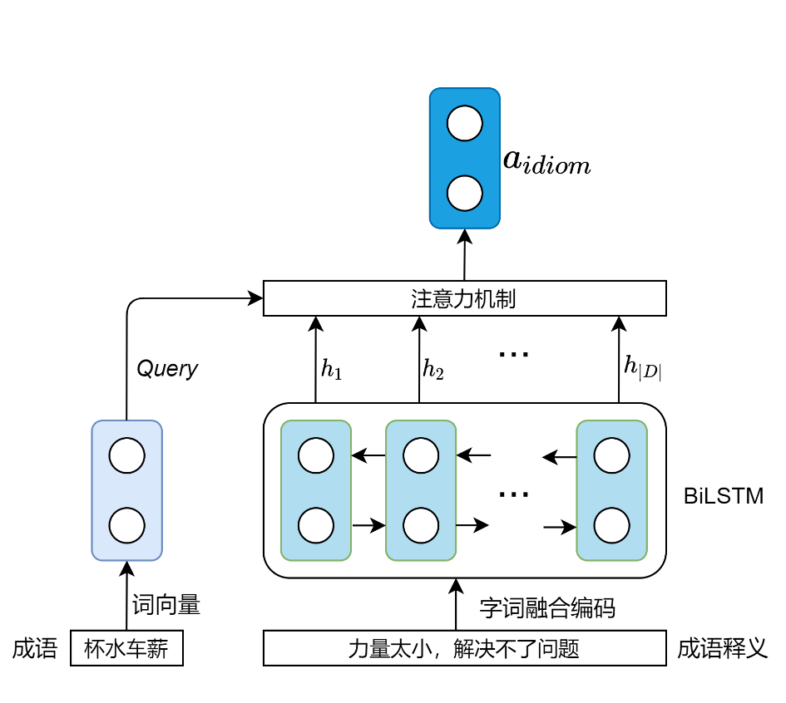
2.4 成语释义增强
基本思想：
成语词向量表征能力不足
非语义合成性导致字信息无效
引入成语释义
词信息和释义信息的结合方法
注意力机制实现有效筛选
Query：成语词向量
Key：释义
图2-4 成语释义增强模型
11
Notes:
接下来介绍成语表征，
由于成语的丰富语义特性，单独的词向量的表征能力不足，
而其非语义合成性又导致字信息无法引入，
因此引入了成语的释义信息，
释义信息的引入主要需要解决两个问题，
一个是成语释义信息中包含了文言文，因此需要手动将其清理，只保留现代汉语部分；
二是释义信息中不同成分重要程度不同，因此需要对齐进行有效的筛选，并与词信息进行有效结合。
针对于这两个问题，本文提出来成语释义增强模型，基于注意力机制，使用成语词向量作为Query，释义作为Key，
对释义信息中的不同成分实现有效地筛选。
图2-4为成语释义增强模型的框架，
其中对释义信息的表征用到了刚才提到了字词融合模型，经过双向LSTM后，
使用注意力机制将释义信息和词信息进行有效地结合，
注意力机制将与词信息相关性大的部分赋予较大的权重。
最后获得成语的表征a idiom。

Slide 12
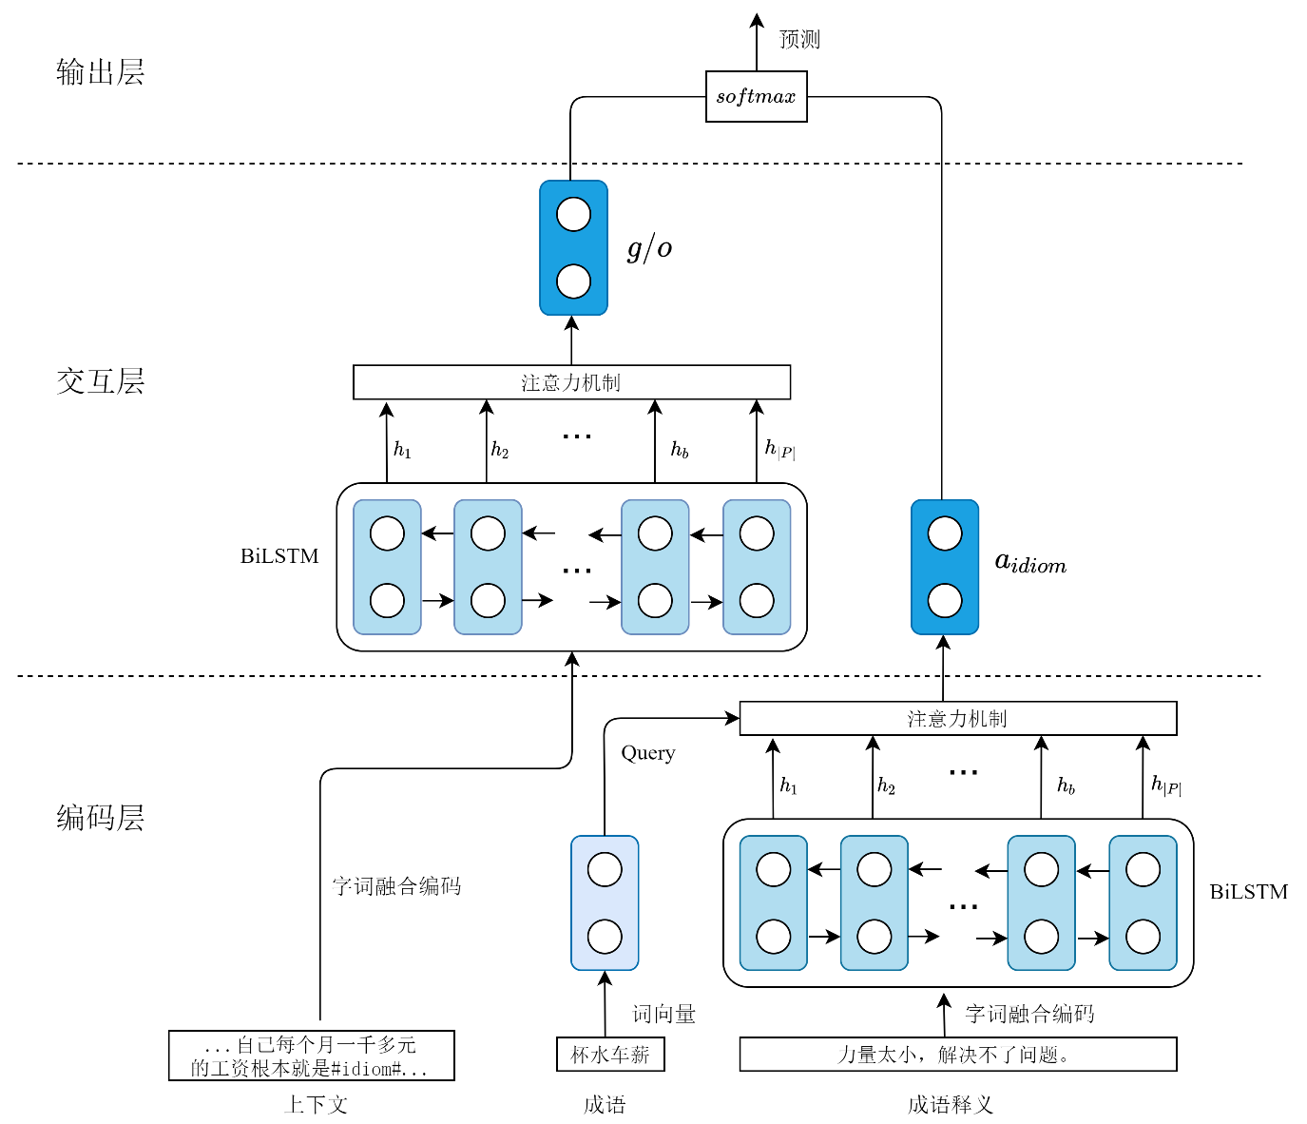
2.4 成语释义增强
图2-5 成语释义增强模型框架
12
Notes:
最终模型的结构如图2-7所示，
其中左边红框位上下文编码，
右边红框内的部分为成语编码部分，
其中成语编码中对释义信息的表征使用到了左侧的字词融和编码。

Slide 13
成语释义增强性能
 | Dev | Test | Ran | Sim | Out
词+释义增强
BiLSTM | 73.1 | 73.2 | 79.6 | 66.5 | 62.9
AR | 74.7 | 74.7 | 81.5 | 68.6 | 64.9
SAR | 73.2 | 73.5 | 80.2 | 67.1 | 63.3
字词融合+释义增强
BiLSTM | 74.5 | 74.5 | 81.4 | 67.8 | 63.5
AR | 76.1 | 76.2 | 83.8 | 69.9 | 64.9
SAR | 75.2 | 75.1 | 82.6 | 68.1 | 63.7
词+对照组1
BiLSTM | 68.9 | 68.8 | 77.1 | 62.1 | 58.1
AR | 69.5 | 69.6 | 78.7 | 63.4 | 58.9
SAR | 69.0 | 68.9 | 77.5 | 62.2 | 57.9
字词融合+对照组1
BiLSTM | 67.8 | 67.6 | 76.7 | 62.2 | 56.2
AR | 68.2 | 68.2 | 77.5 | 63.7 | 56.8
SAR | 68.1 | 68.0 | 76.3 | 63.1 | 55.6
词+对照组2
BiLSTM | 65.2 | 65.3 | 73.5 | 60.3 | 55.1
AR | 66.3 | 66.4 | 74.3 | 61.1 | 57.2
SAR | 64.7 | 63.3 | 73.4 | 59.3 | 55.4
字词融合+对照组2
BiLSTM | 64.1 | 64.3 | 71.1 | 58.3 | 53.2
AR | 65.8 | 65.7 | 72.9 | 59.2 | 54.7
SAR | 64.6 | 63.9 | 71.4 | 59.1 | 54.1
通过注意力机制，释义信息能够有效增强成语词信息，提升4.5%-9.5%
单独使用释义信息表现较差
释义信息需要选择性地引入
释义细粒度信息“锦上添花”的作用
表2-4 成语释义增强实验结果
13
Notes:
实验结果如表2-4所示，
首先从性能提升方面分析，
其中“字词融合+释义增强”性能表现最好，
相较于基线模型性能最高提升了4.5%-9.5%，
证明了成语的释义信息能够有效地增强词信息，
从对照组2的结果中可以看出，
当不对释义信息加以筛选时，性能非常差，
而注意力机制能够根据释义信息中不同成分与词信息相关性大小，
赋予其不同的权重
同时两个对照组的结果也显示，释义信息作为细粒度信息，
单独使用时效果不好，
但与词信息一起使用时，可以对词信息实现有效地增强，
起到了锦上添花的作用

Slide 14
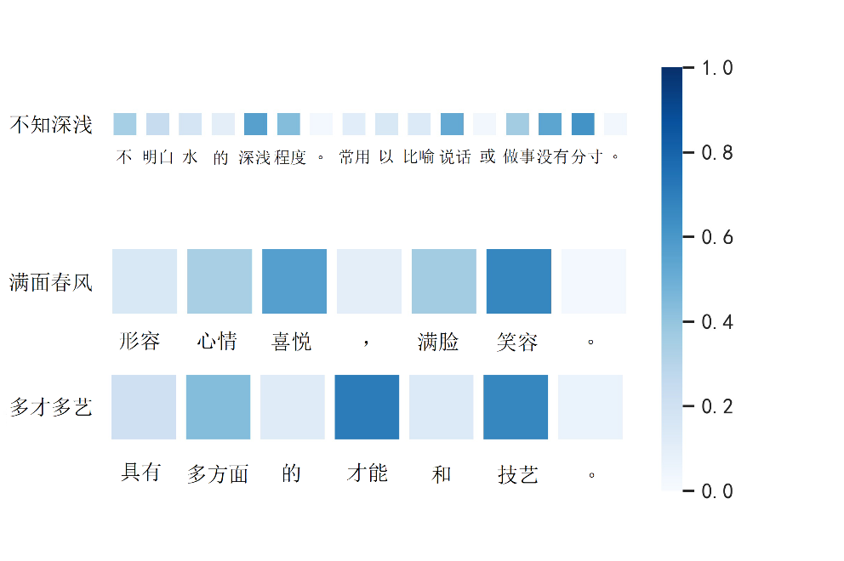
2.5 性能评估
注意力机制能够实现有效的信息筛选
图2-6 成语释义可视化分析
14
Notes:
为了更直观地分析注意力机制对成语释义不同部分的权重分配，
根据注意力机制计算出的权重数据，绘制出一些成语释义信息的热力图，
如图2-8所示，可以看出与成语语义信息相关性较大的部分颜色较深，
即权重较大，如多才多艺中的才能和技艺，满面春风的喜悦和笑容。

Slide 15
2.5 性能评估
相似成语与正确答案：
欧式距离更大
余弦相似度更小（夹角更大）
辨别相似成语能力更强
列名 | 数据
content | "我扭过头，看见萧珊的杯子空了。我知道她是吞下去了的，一时#idiom#。本来我对她不做任何要求的。我知道北方的风俗，对女性多有约束——就是在也是这样。譬如我有石家庄两口子老同学——两口子都是我的大学同班同学，几年前我出差去那里，吃饭的时候，作为妻子的女同学居然就是不上桌，端个碗在旁边走来走去的答腔，把我急得要死。我说你们在学校的时候不是这个样子啊！男同学哈哈大笑，说你不要为难她了，她要坐上来更难受的。"
candidates | [["心悦诚服", "男女老幼", "肃然起敬", "秋高气爽", "顶礼膜拜", "叹为观止", "张三李四"]]
groundTruth | ["肃然起敬"]
realCount | 1
 | 心悦诚服 | 男女老幼 | 秋高气爽 | 顶礼膜拜 | 叹为观止 | 张三李四
成语词表征
欧式距离 | 2.85 | 3.90 | 4.37 | 2.92 | 2.94 | 3.85
余弦相似度 | 0.69 | 0.41 | 0.32 | 0.66 | 0.66 | 0.45
成语释义增强
欧式距离 | 2.91 | 3.92 | 4.35 | 3.01 | 2.97 | 3.91
余弦相似度 | 0.61 | 0.42 | 0.34 | 0.62 | 0.61 | 0.44
表2-5 案例分析示例
表2-6 候选成语量化分析
15
Notes:
为了更直观地分析注意力机制对成语释义不同部分的权重分配，
根据注意力机制计算出的权重数据，绘制出一些成语释义信息的热力图，
如图2-8所示，可以看出与成语语义信息相关性较大的部分颜色较深，
即权重较大，如多才多艺中的才能和技艺，满面春风的喜悦和笑容。

Slide 16
3 应用分析
2020年全国卷Ⅰ
阅读下面的文字，完成下面小题。 在中国各种艺术形式中，篆刻是一个___________的门类。篆刻是从实用印章的应用中发展而来的，中国的印章最初用在制陶工艺方面，上面镌刻的是图案、花纹或族徽，到春秋战国时期，刻有官职名或人名的文字印章得到普遍使用，唐宋以后，由于文人士大夫参与到印章的创作中，这门从前主要由工匠承揽的技艺，增加了人文意味，印章不再局限于用来昭示身份与权力，而是通过镌刻人名字号，斋馆名称、成语警句等来表达情趣志向，印章也就超越实用功能，成为文人表达自己审美追求的独特方式。中国印章艺术由此实现了一次完美的升华——演变为中国文化特有的篆刻艺术。明清时期，众多_______的艺木家在篆刻上融入了对汉字形体的研究和理解，再加上他们对印面布局的精心设计,对各种刀法的熟练掌握,篆刻艺术迅速走向成熟并孕育出_______的流派风格。篆刻艺术的发展及成就，使印章成为与中国画、中国书法紧密结合的艺术形式，同时也是中国画和书法作品中_______的组成部分。 17.一次填入文中横线上的词语，全部恰当的一项是（ ） A.别具匠心 才思敏捷 异彩纷呈 弥足珍贵 B.别具匠心 才华横溢 奇光异彩 不可或缺 C.十分独特 才华横溢 异彩纷呈 不可或缺 D.十分独特 才思敏捷 奇光异彩 弥足珍贵
数据预处理
试题切割
添加随机项
难度比较
相似项少
领域覆盖广泛
1000条数据，800微调，200测试，测试10次取平均值
表3-1 高考成语试题示例
准确率最高达到了75.9%
历年语文平均分约为100分[1]（满分150），以66.7%正确率作为参考值，高于考生平均水平
 | Dev | Test | Ran | Sim | Out | 高考
字词融合+释义增强
BiLSTM | 76.5 | 76.5 | 83.4 | 69.8 | 65.5 | 74.1
AR | 78.1 | 78.2 | 85.8 | 71.9 | 66.9 | 75.9
SAR | 77.2 | 77.1 | 84.6 | 70.1 | 65.7 | 74.5
表3-2 高考测试集表现
[1] https://www.sohu.com/a/409551819_120068693?trans_=000014_bdss_dkqgad
16
Notes:
本文选取高考语文成语试题检验模型实际应用效果。
高考成语试题示例如表3-3所示，高考试题文本较长，包含的问题较多，
因此对其数据预处理，将一个试题分割为多条数据，
如表中三种颜色所示，将其分割为三条数据，
而每个空候选项只有两个，因此为每个空随机抽取5个成语作为随机项。
高考数据与本文数据区别在于，一个高考试题的强相关性，比如考生对于该题，
确定了第一个空和最后一个空之后，就可以选择出正确答案，不用作对中间两个空，
而试题切割会消除这种相关性，
高考试题相似项较少，一般只有一个相似项，
但数据覆盖的领域较广。
最后从高考试卷和各地的模拟卷中收集了1000条数据，800条用于微调模型，200条用于测试，
测试10次后取平均值，结果如表3-4所示，
在高考测试集上准确率最高为75.9%，
而高考语文试题历年平均分约为100分，满分150，因此以66.7%作为考生水平的参考值，本文模型准确率要高于考生平均水平。

Slide 17
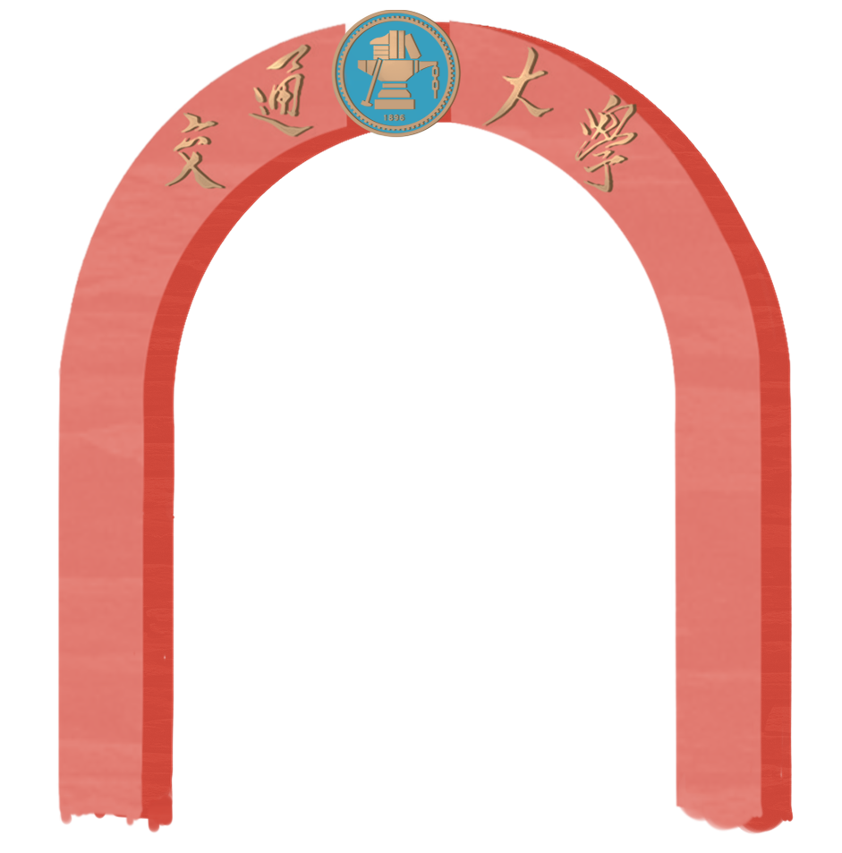
4 总结
中文成语表征
提出两种表征模型
上下文、成语释义：字词融合
成语：成语释义增强
性能评估
完形填空准确率性能提升4.5%-9.5%
可视化分析，量化分析，具有更强的相似成语辨别能力
应用到高考测试集，准确率75.9%，好于考生平均水平
17

Slide 18
谢
18

Slide 19
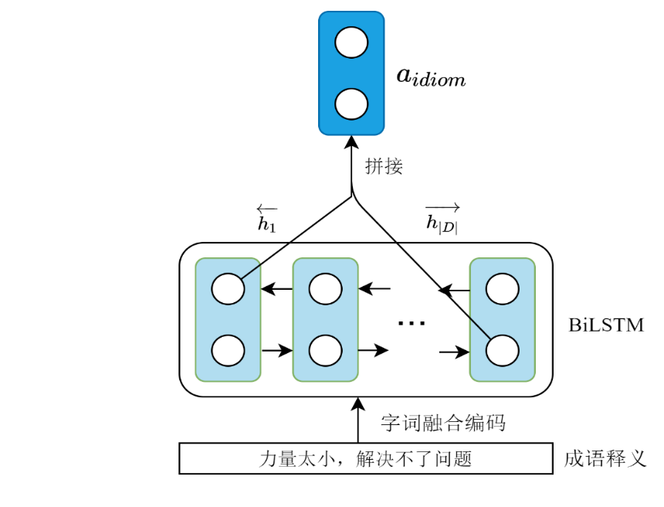
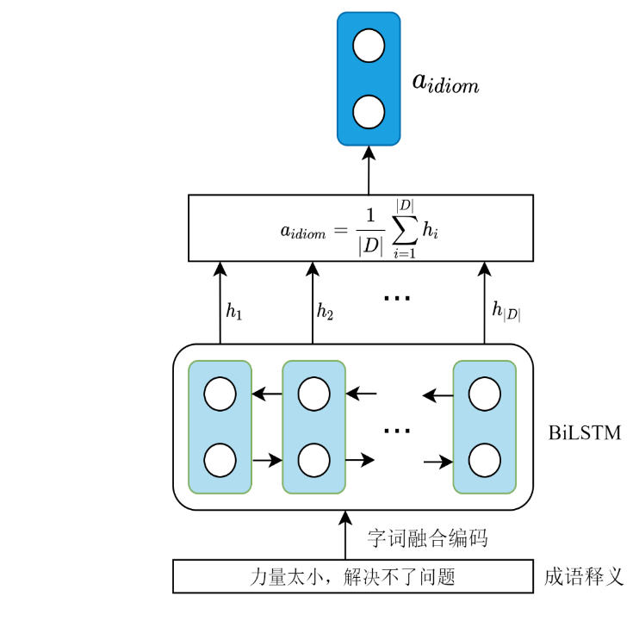
对照组
对照组
注意力机制的有效性
单独使用释义信息的表征效果
对照组1：双向隐状态拼接
对照组2：平均
图2-5 对照组1模型
图2-6 对照组2模型
19
Notes:
为了验证注意力机制的有效性，
同时也为了检验单独使用释义信息时的表征效果，
又设置了两个对照组，
对照组1是将两个最后一个位置方向隐状态进行拼接，
对照组2是对所有释义信息取平均值。

